Slide 1

AWS를 사용한 웹서버 구축 및 모바일 앱 구성
정대한, 오성택, 최형민, 이호성

Slide 2
INDEX
AWS
01
정의
활용 사례
EC2
02
정의
EC2 서버구성
CLIENT CONFIGURATION
PUTTY 정의
PUTTY 설정
03
ANDROID STUDIO
04
정의
모바일 앱 코드
연동화면

Slide 3
AWS

Slide 4
Agenda Style
정 의
데이터센터에 서버를 입주시키지 않고 서버를 가상화하여 일정 사용료를 받고 서비스 형태로 제공하는 클라우드 컴퓨팅이다
사용한 만큼 돈을 내며 서버의 증설과 폐기가 빠르다
IT 인프라를 제공하는 IaaS(Infrastructure as a Service)라 할 수 있다
A W S

Slide 5
AWS 활용 사례
01
02
03
화성탐사로버 큐리오시티
넷플릭스
애니모토
단기간에 많은 서버가 필요하고 이벤트 이후에는 필요가 없는 경우
자체 IT 인프라를 운영하지 않고, 비즈니스 모델과 제품에 집중
스타트업, 며칠만에 사용자 수가 폭증하는 경우
04
05
아모레퍼시픽
쿠키런
대기업, 급격히 증가하는 글로벌 사용자에 대응
스타트업, 사용자 수를 예측하기 어렵고, 하루 사용량의 변화가 급격한 경우

Slide 6
EC2

Slide 7
Agenda Style
정 의
클라우드에서 컴퓨팅 파워의 규모를 자유자재로 변경할 수 있는 웹 서비스이다
개발자가 보다 쉽게 웹 규모 컴퓨팅 작업을 할 수 있도록 설계되어 있다
우리가 흔히 사용하는 컴퓨터와 같지만 인터넷을 통해서만 접속이 가능하다
E C 2

Slide 8
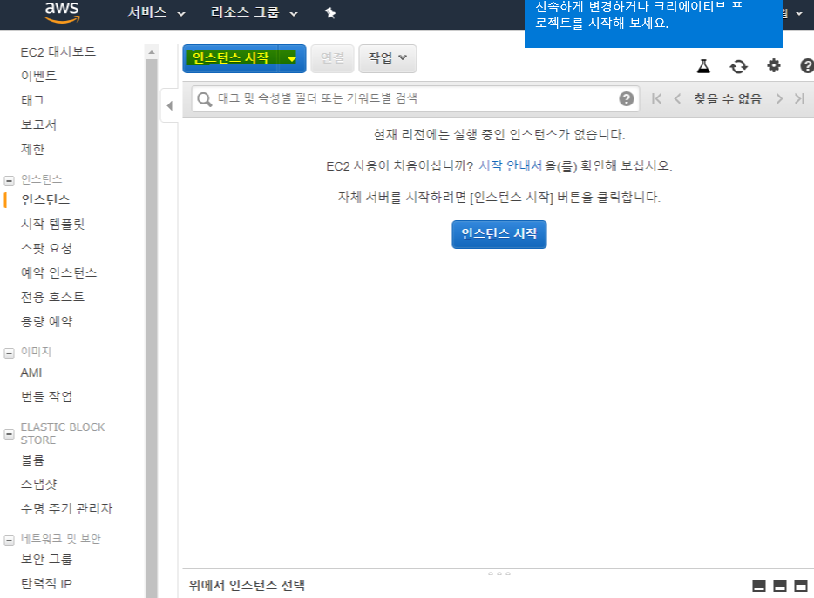
Agenda Style
EC2 서버구성
서버 생성
인스턴스 생성
E C 2

Slide 9
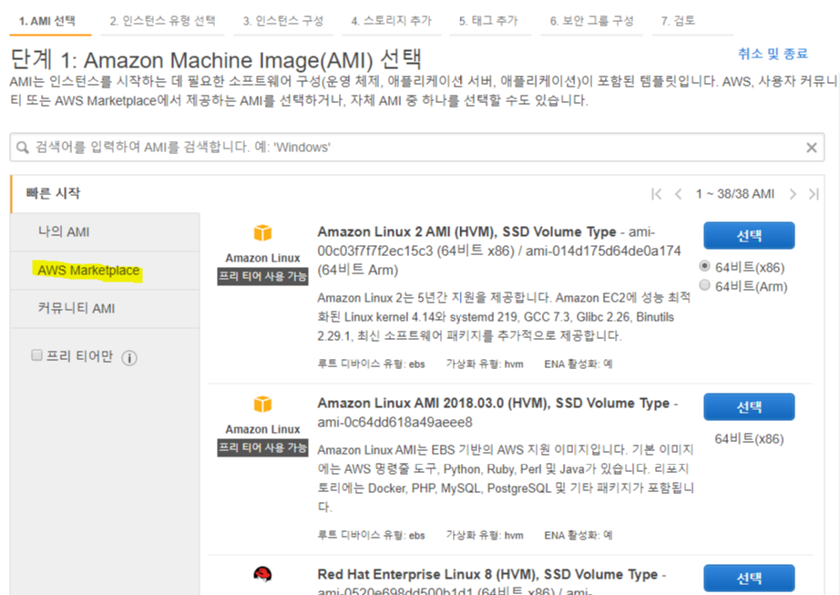
Agenda Style
EC2 서버구성
서버 생성
2. Linux 서버 생성
E C 2

Slide 10
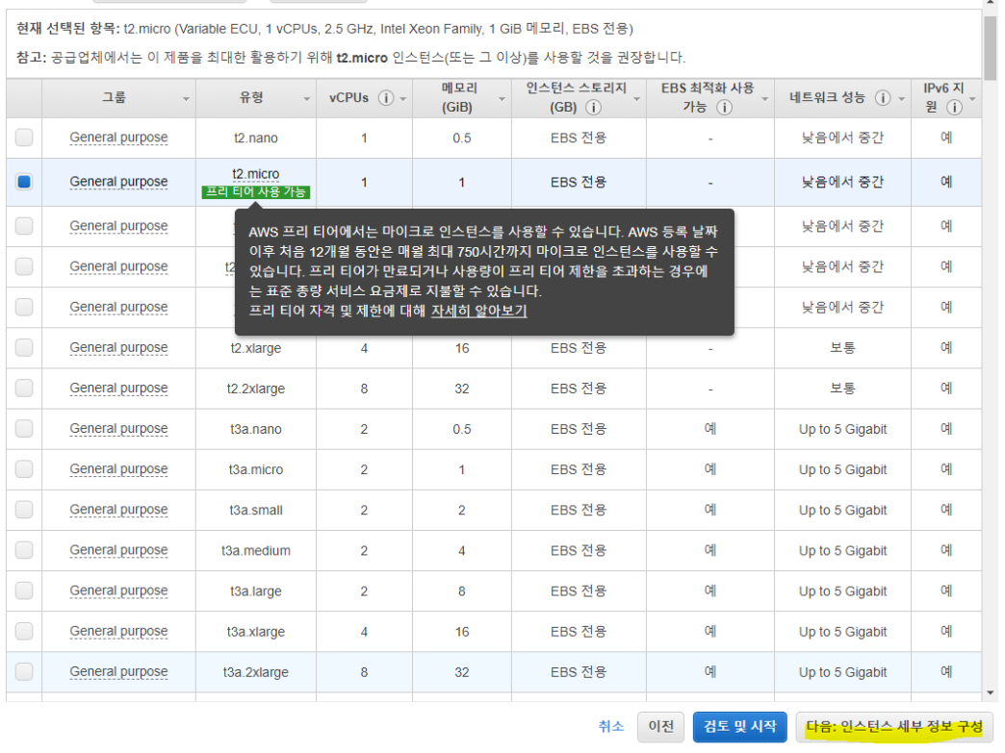
Agenda Style
EC2 서버구성
서버 생성
3. 인스턴스 유형 선택(1년 무료는 프리티어로 사용 가능)
E C 2

Slide 11
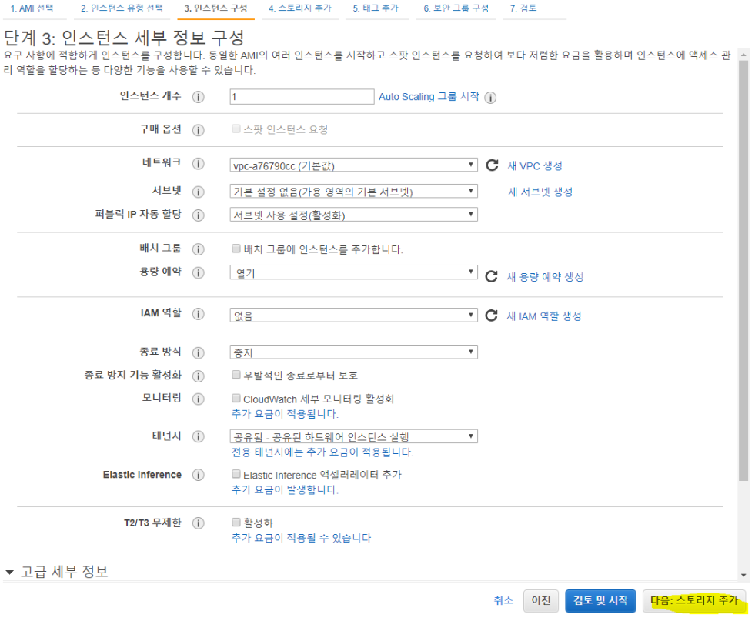
Agenda Style
EC2 서버구성
서버 설정
1. 인스턴스 구성(기본 설정)
IAM role :
인스턴스를 관리할 유저의 권한과 관련
Monitoring : CloudWatch를 통해 자세한 모니터링을 할지 유무
E C 2

Slide 12
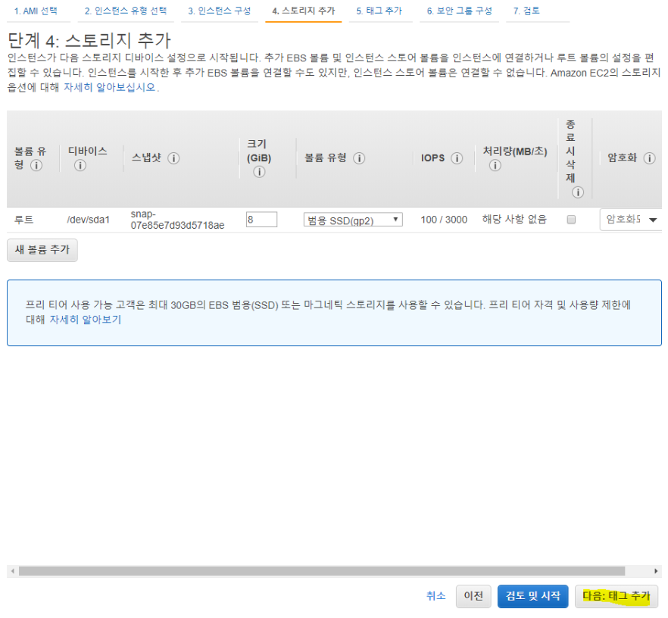
Agenda Style
EC2 서버구성
서버 설정
2. 스토리지 추가
볼륨 유형 : SSD,HDD
프로비저닝된 SSD :
지연시간이 짧거나 처리량이
많은 시스템에 적함
범용 SSD :
가격대비 성능이 우수
HDD(st1) :
액세스 처리량 집약적 워크로드에 적합
HDD(sc1) :
자주 액세스하지 않는 워크로드에 적합
E C 2

Slide 13
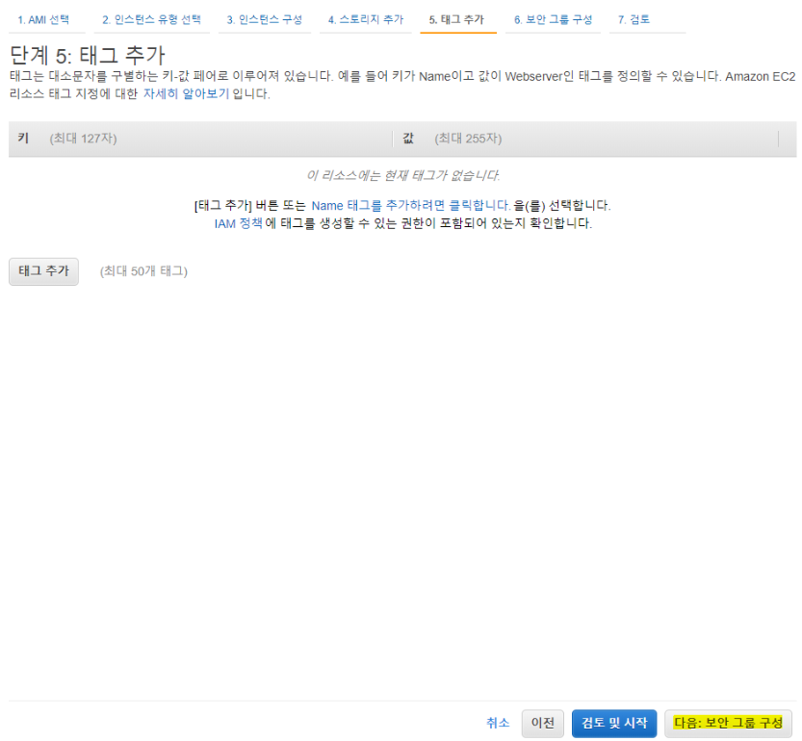
Agenda Style
EC2 서버구성
서버 설정
3. 태그추가(기본설정)
E C 2

Slide 14
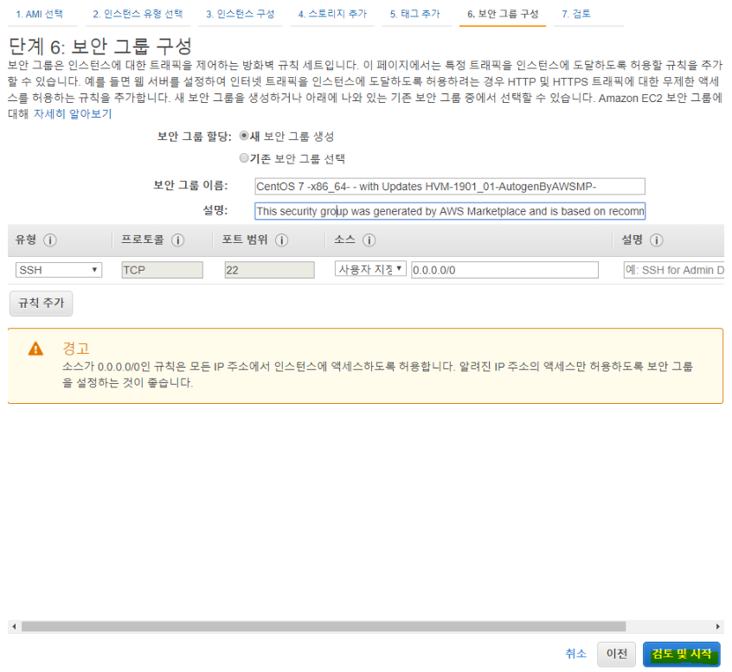
Agenda Style
EC2 서버구성
서버 설정
4. 보안그룹구성(ssh 추가 후 추후설정)
E C 2

Slide 15
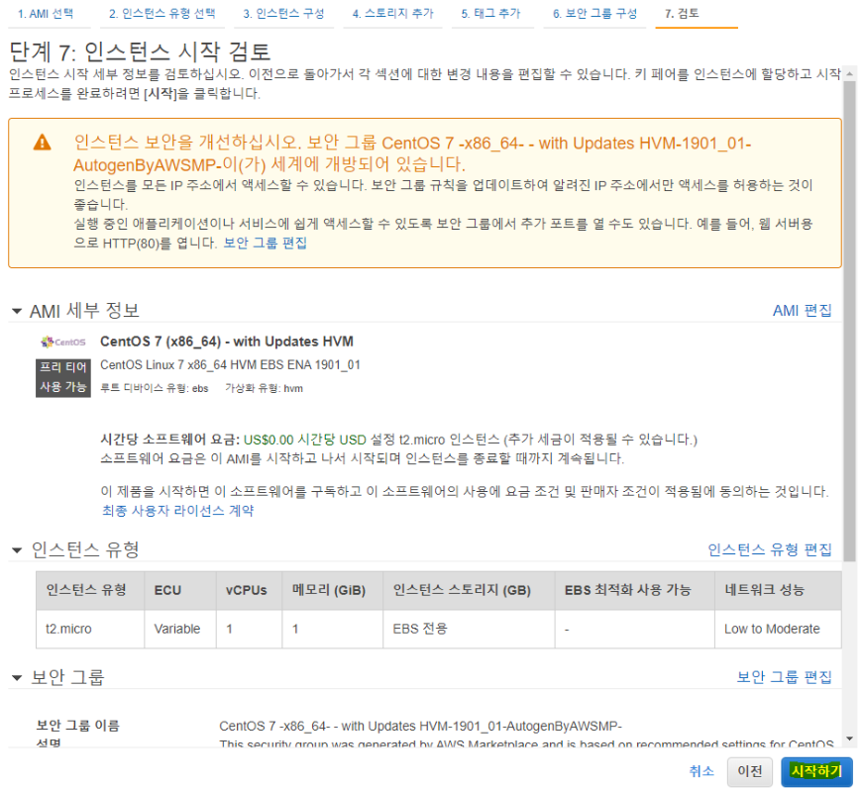
Agenda Style
EC2 서버구성
서버 검토 및 키 설정
1. 검토
E C 2

Slide 16
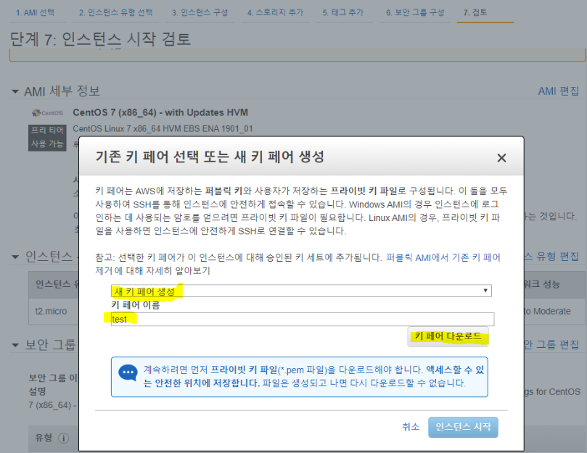
Agenda Style
EC2 서버구성
서버 검토 및 키 설정
2. 키 생성
E C 2

Slide 17
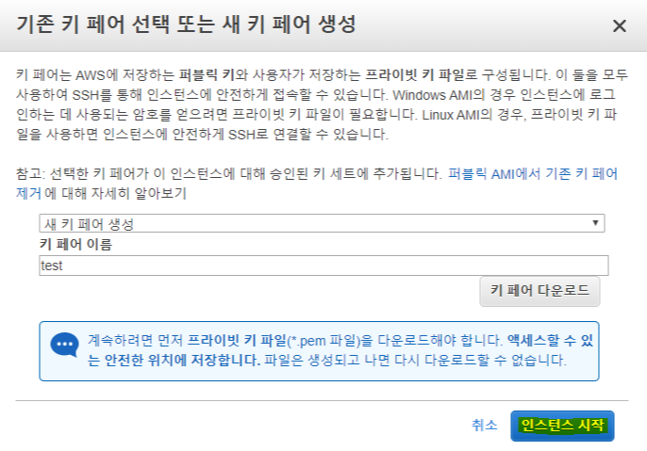
Agenda Style
EC2 서버구성
서버 검토 및 키 설정
2. 키 생성
E C 2

Slide 18
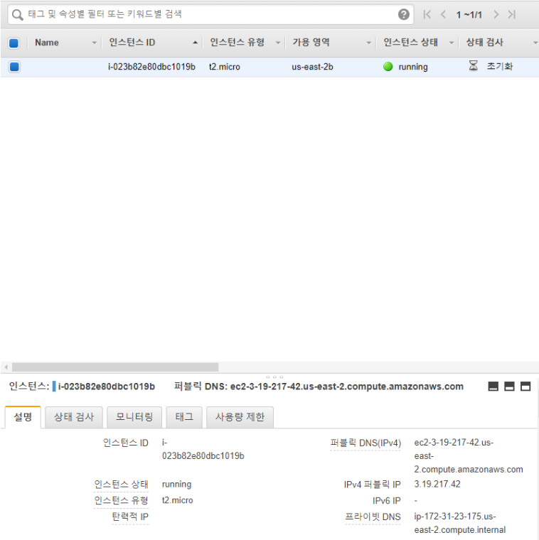
Agenda Style
EC2 서버구성
서버 생성
E C 2

Slide 19
CLIENT CONFIGURATION

Slide 20
Agenda Style
정 의
SSH, 텔넷, rlogin, raw TCP를 위한 클라이언트로 동작하는 자유 및 오픈소스 단말 에뮬레이터 응용 프로그램이다
CLIENT CONFIGURATION

Slide 21
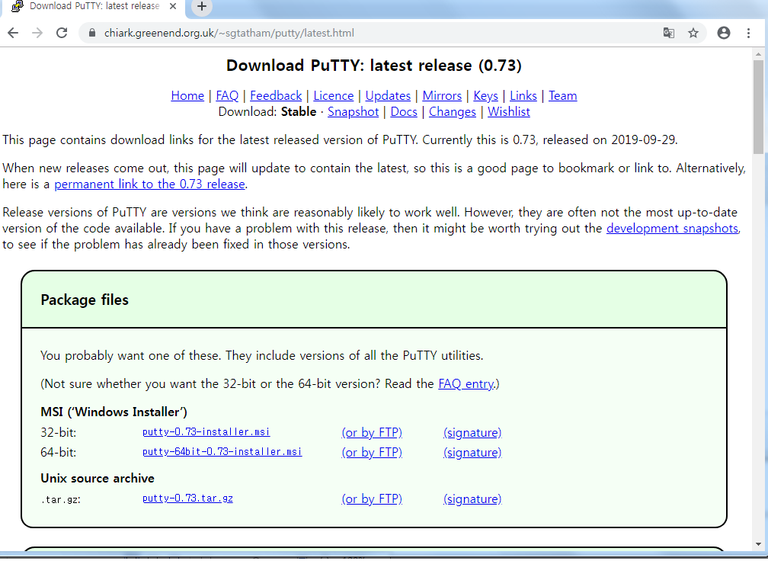
Agenda Style
PUTTY 설정
PuTTYgen 을 이용한 키 생성
1. PuTTYgen 설치 및 실행
CLIENT CONFIGURATION

Slide 22
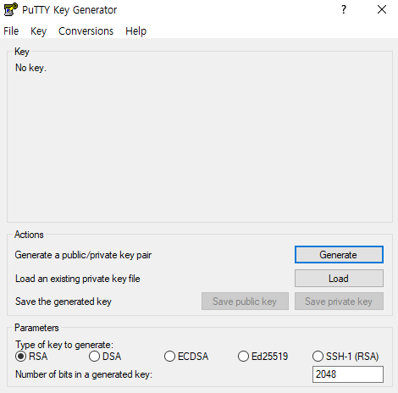
Agenda Style
PUTTY 설정
PuTTYgen 을 이용한 키 생성
2. Generate
CLIENT CONFIGURATION

Slide 23
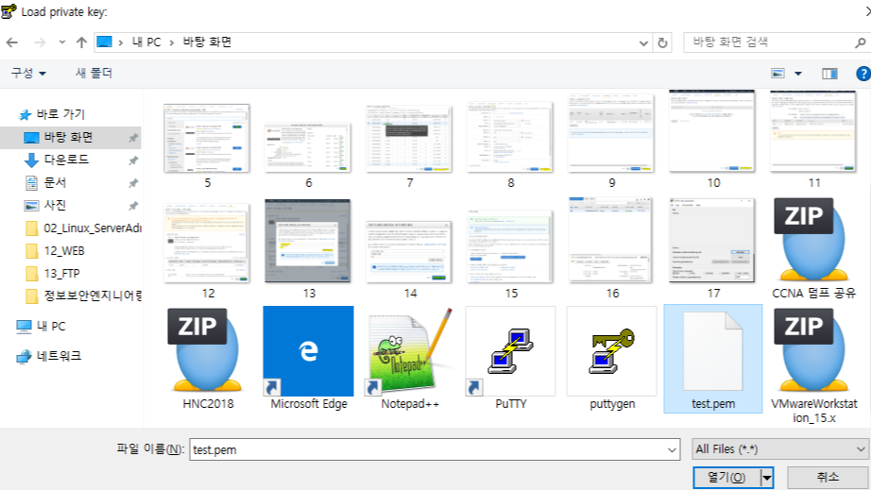
Agenda Style
PUTTY 설정
PuTTYgen 을 이용한 키 생성
3. 키생성에서 다운로드 받은 키 선택
CLIENT CONFIGURATION

Slide 24
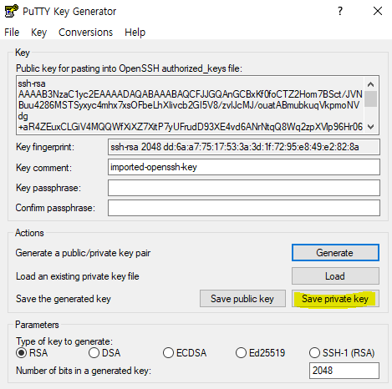
Agenda Style
PUTTY 설정
PuTTYgen 을 이용한 키 생성
4. Save Private Key(키 저장)
CLIENT CONFIGURATION

Slide 25
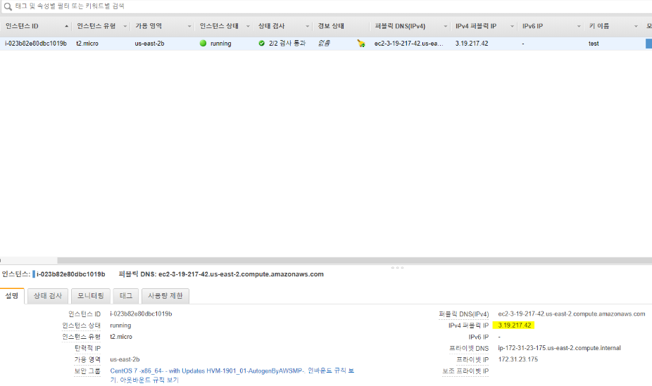
Agenda Style
PUTTY 설정
PuTTY 접속을 위한 EC2서버 설정
1. 구축한 서버 인스턴스 아이피 확인
CLIENT CONFIGURATION

Slide 26
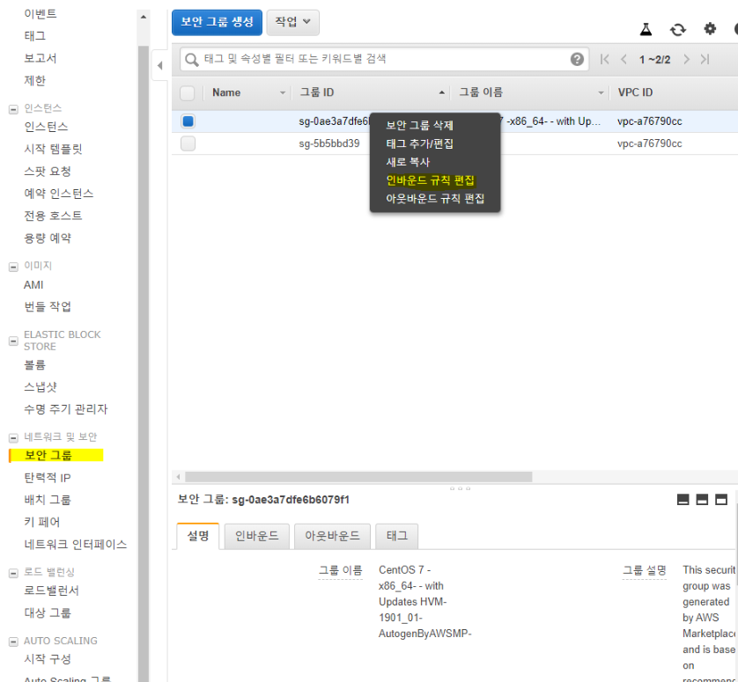
Agenda Style
PUTTY 설정
PuTTY 접속을 위한 EC2서버 설정
2. 보안그룹 설정에서 인바인드 규칙 편집
CLIENT CONFIGURATION

Slide 27
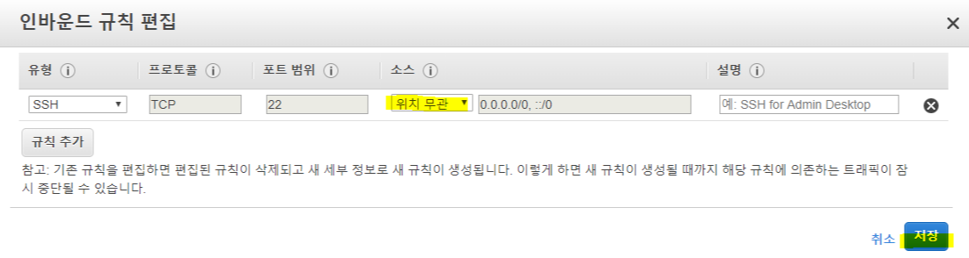
Agenda Style
PUTTY 설정
PuTTY 접속을 위한 EC2서버 설정
3. 소스 : 위치 무관
CLIENT CONFIGURATION

Slide 28
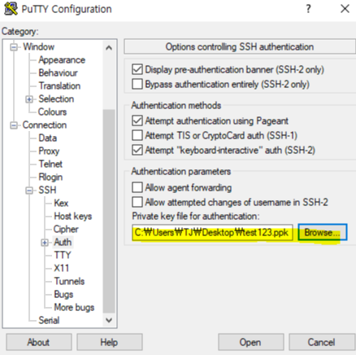
Agenda Style
PUTTY 설정
PuTTY 를 이용한 접속
1. 생성한 키 위치지정
CLIENT CONFIGURATION

Slide 29
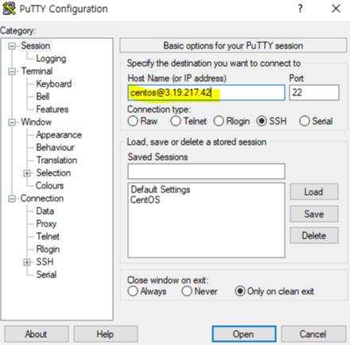
Agenda Style
PUTTY 설정
PuTTY 를 이용한 접속
2. PuTTY 접속
CLIENT CONFIGURATION

Slide 30
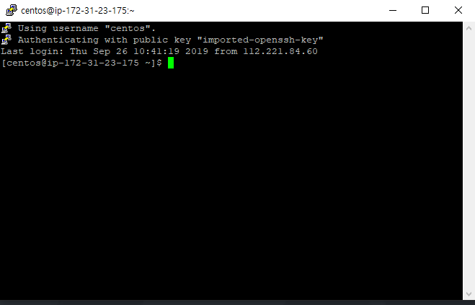
Agenda Style
PUTTY 설정
PuTTY 를 이용한 접속
3. PuTTY 접속화면
CLIENT CONFIGURATION

Slide 31
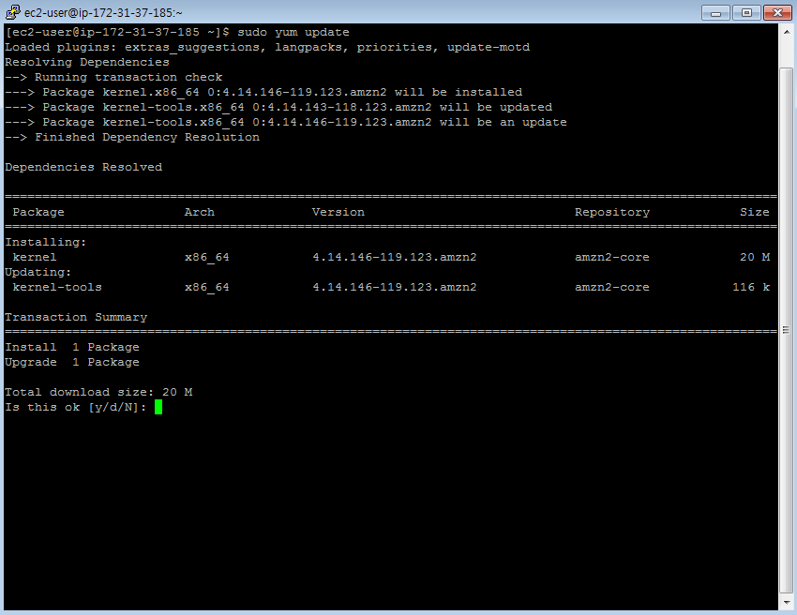
Agenda Style
PUTTY 설정
PuTTY 를 이용한 접속
4. 웹으로 활용하기 위한 서버 설치
CLIENT CONFIGURATION

Slide 32
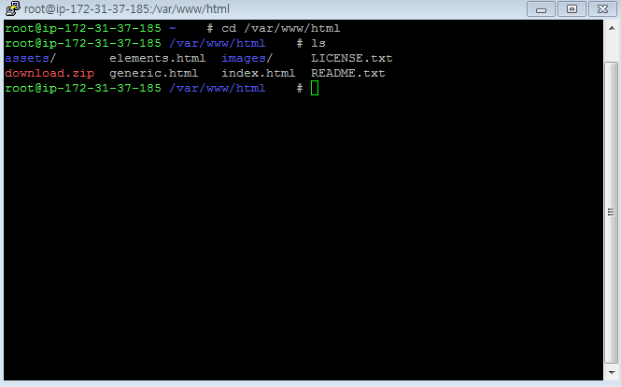
Agenda Style
PUTTY 설정
Html 설정
5. Html 파일 루트
CLIENT CONFIGURATION

Slide 33
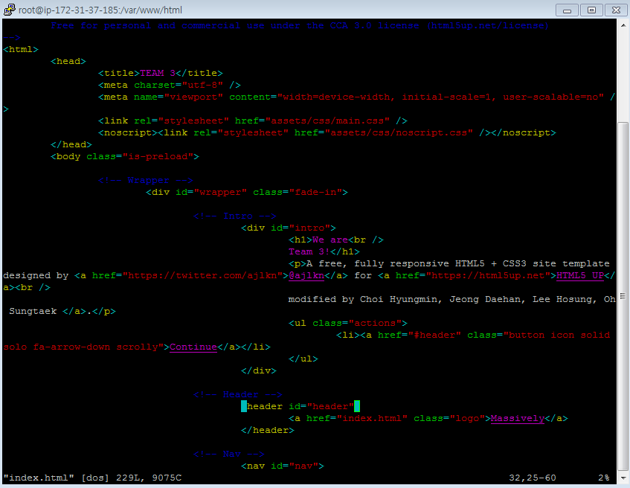
Agenda Style
PUTTY 설정
Html 설정
6. Html 소스코드
CLIENT CONFIGURATION

Slide 34
ANDROID STUDIO

Slide 35
Agenda Style
정 의
구글이 안드로이드 앱 개발을 위하여 만든 통합 개발 환경이다
2014년 10월부터 이클립스를 대체하여 안드로이드 공식 IDE가 되었다
윈도우, 맥, 리눅스에서 개발할 수 있다
개발언어는 자바와 코틀린을 사용하고 있다
ANDROID STUDIO

Slide 36
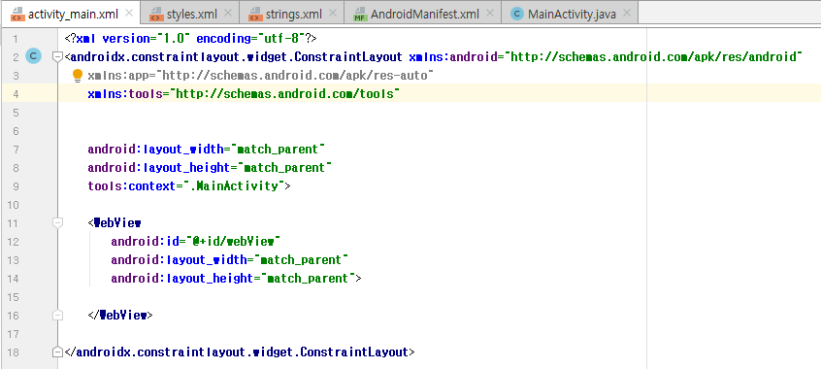
Agenda Style
모바일 앱 코드
코드 해석
1. activity_main.xml 코드 (App의 디자인 구성)
ANDROID STUDIO

Slide 37
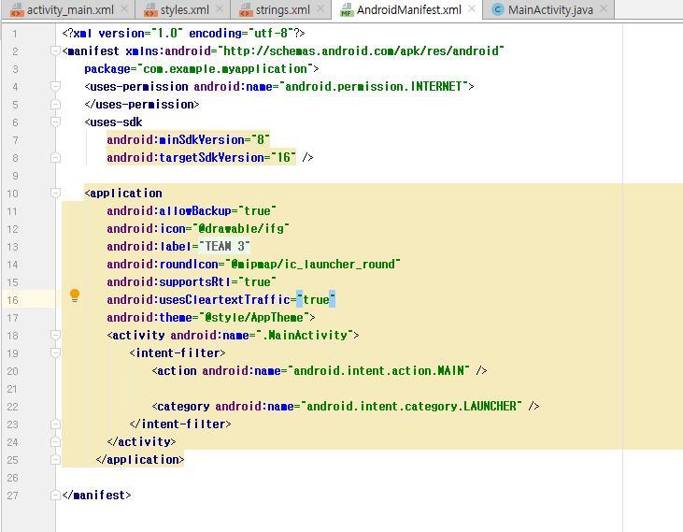
Agenda Style
모바일 앱 코드
코드 해석
2. AndroidManifest.xml 코드
구조 :
root, manifest
자식 :
application
내용 :
자바패키지명정의,
클래스명 정의, 권한설정
핵심 :
4번라인
ANDROID STUDIO

Slide 38
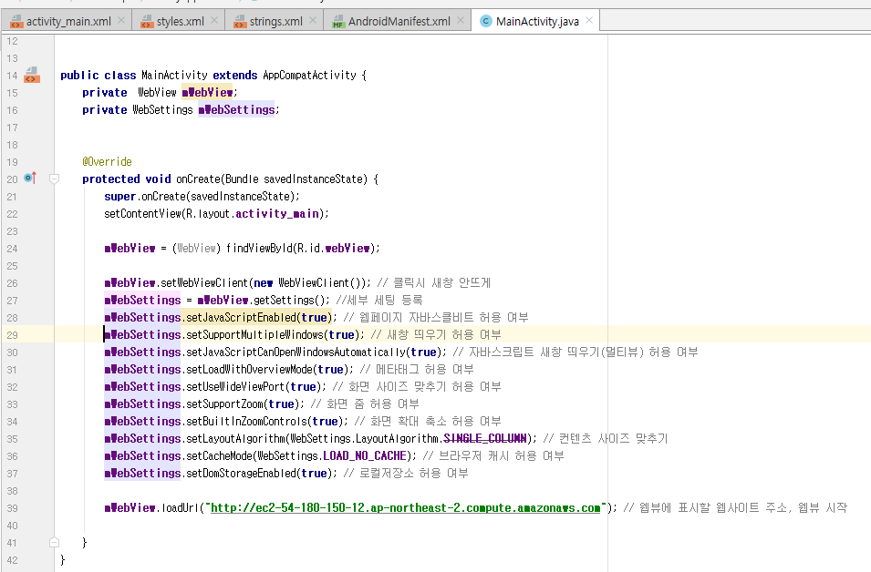
Agenda Style
모바일 앱 코드
코드 해석
3. MainActivity.java 코드 (디자인의 기능을 구현하는 페이지)
ANDROID STUDIO

Slide 39
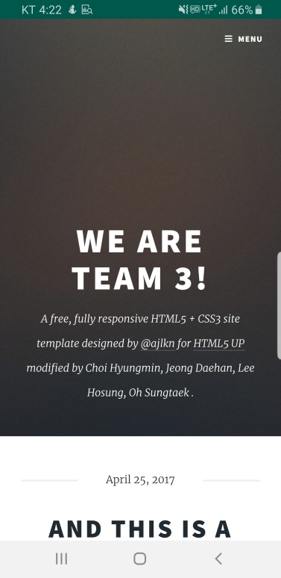
Agenda Style
연동화면
최종 화면
ANDROID STUDIO

Slide 40
Q & A

Slide 41
감사합니다

